Slide 1
Ligue AUVERGNE RHÔNE ALPES 2023-2024 Septembre 2023

Slide 2
PROJET ORGANISATION Sportive AUVERGNE RHÔNE-ALPES
2020-2024

Slide 3
Légende schéma de qualification (Codes couleurs)
Manifestations organisées, financées, sous la responsabilité des Comités Départementaux et inter départementaux.
Possibilité de déléguer dans certains cas à un club
Manifestations organisées, financées, sous la responsabilité de la ligue AURA
Manifestations organisées, financées, sous la responsabilité de la FFJDA

Slide 4
Benjamins
Les animations benjamins restent exclusivement a l’échelon départemental

Slide 5
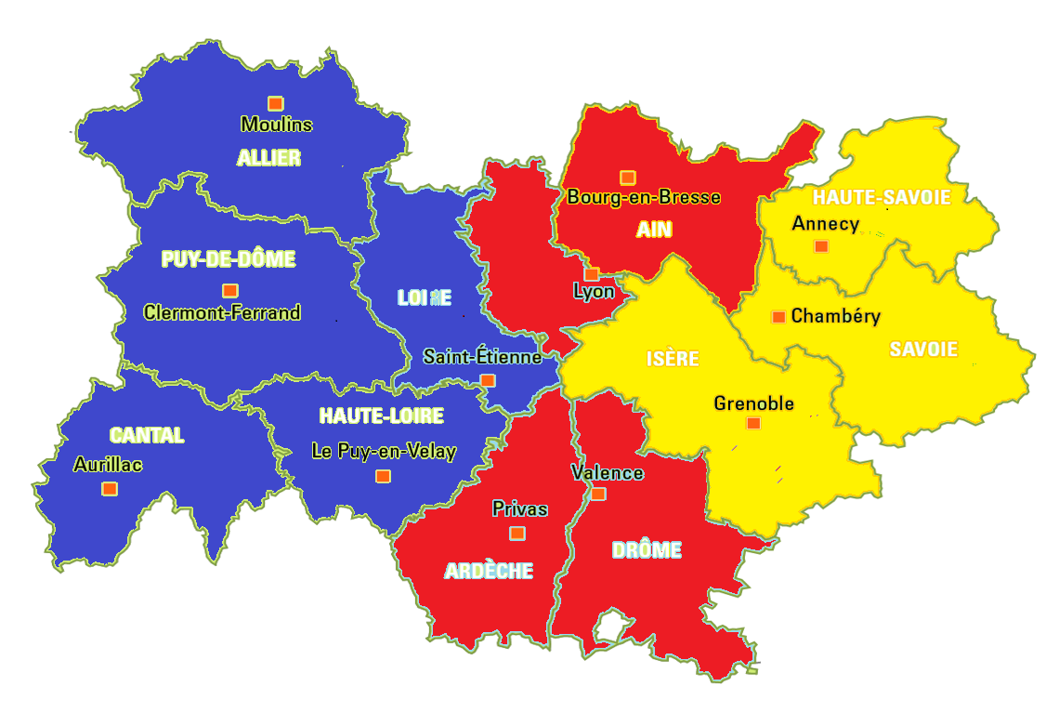
FILIERE DE COMPETITIONS
517 CLUBS
CRITERIUM REGIONAL AURA
CHAMPIONNATS
INTERDEPARTEMENTAUX
SUR 3 SECTEURS :
LOIRE – AUVERGNE
03-15-42-43-63
RHODANIEN
01-26/07-69
ALPIN
38-73-74
Quotas = 8 par catégorie
ACTIONS
DEPARTEMENTALES
AU NIVEAU
DE CHACUN DES
11 COMITES
DEPARTEMENTAUX
Inscriptions extranet CLUB
Inscriptions extranet CD
Notes:
Entre janvier et octobre : 2 à 3 Grand Prix ouverts + 1 critérium départemental fermé → Organisation et financement par les CD
19 ou 20 novembre : 3 critériums des anciennes ligues (ALS, LOR, CHP). A définir ouverts (principe d’ayant droits) ou fermés. → Organisation et financement par l’ACAL
3 décembre : 1 critérium ACAL (finale des 12 meilleurs) → Organisation et financement par l’ACAL

Slide 6
Formule de compétition
Faire Repêchage systématique au niveau départemental et régional s’il y a 9 combattants ou plus.
Attention : Lors de la place de troisième (deux troisièmes médaillés de bronze) si les judoka ont déjà combattu on refait quand même le combat.
Lors de la place de barrage, si les judokas ont déjà combattu nous ne refaisons pas le combat.
De 6 à 8 combattants – deux poules + tableaux sans repêchage
De 2 à 5 combattants – Une seule poule

Slide 7
MINIMES

Slide 8
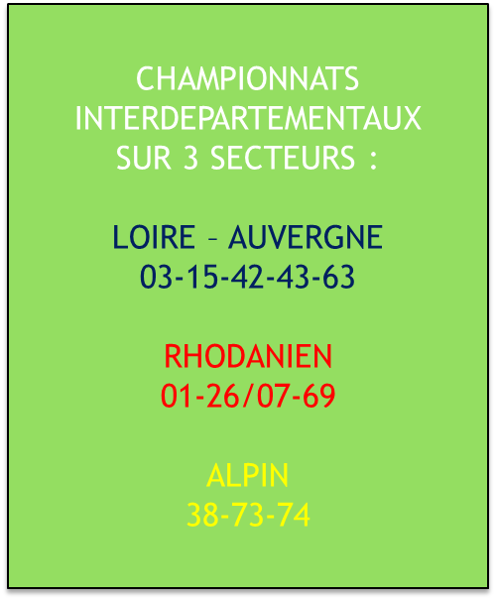
517 CLUBS
Ouverts
Circuit régional de ?? tournois Labellisés par les comités
( 1 ou 2 ou 3 par CD)
ouverts à tous les clubs AURA organisés entre septembre 2023 et fin février 2024
Sélection coupe de France
le meilleur du classement du circuit AURA de chaque catégorie qui n’est pas sur le podium de la coupe régionale Minimes
(Commission de sélection)
Coupe de France
23-24/03/2024
(5 quotas)
Quota 1/Cat
Inscriptions extranet Club
Fermées
11 Coupes départementales
organisées en décembre 2023 ou janvier 2024
Coupe AURA
17/02/2024
Inscriptions extranet Club
Inscriptions extranet Comité
Quota 4/Cat
Fermées
Sélections départementales
Coupe de France par équipes
de CD 11 et 12/05/2024
Notes:
Entre janvier et mars : 2 Grand Prix ouverts + 1 coupe départementale fermée → Organisation et financement par les CD
30/04 ou 01/05 : 3 coupes des anciennes ligues (ALS, LOR, CHP). A définir ouvertes (principe d’ayant droits) ou fermées. → Organisation et financement par l’ACAL
02/10 : 1 coupe ACAL (finale des 12 ou 18 meilleurs) → Organisation et financement par l’ACAL
21/05 : Coupe de France par équipe de CD → Organisation et financement par la FFJDA
29/10 : Coupe de France → Organisation et financement par la FFJDA

Slide 9
Formule de compétition
Faire Repêchage systématique au niveau départemental et régional s’il y a 9 combattants ou plus.
Attention : Lors de la place de troisième (deux troisièmes médaillés de bronze) si les judoka ont déjà combattu on refait quand même le combat.
Lors de la place de barrage, si les judokas ont déjà combattu nous ne refaisons pas le combat.
De 6 à 8 combattants – deux poules + tableaux sans repêchage
De 2 à 5 combattants – Une seule poule
Equipes Minimes : repêchage Systématique au niveau départemental et régional. (Nouveau)
Têtes de série au championnat de ligue AURA Minimes:
4 premiers du circuit Minimes de chaque catégorie (sous condition de combattre dans la même catégorie de poids lors du championnat AURA).

Slide 10
5
3
5
Quotas
Régionaux
Minimes
8
3
3
2
2
5
5
3
4
1

Slide 11
CADET(TE)S

Slide 12
FILIERE D’EXCELLENCE
517 CLUBS
CHAMPIONNAT REGIONAL AURA 1D
CHAMPIONNATS
INTERDEPARTEMENTAUX
SUR 3 SECTEURS :
LOIRE – AUVERGNE
03-15-42-43-63
RHODANIEN
01-26/07-69
ALPIN
38-73-74
Inscriptions extranet CD
+ 3 BONUS
CHAMPIONNAT DE France 1D
CHAMPIONNATS
DEPARTEMENTAUX
AU NIVEAU
DE CHACUN DES
11 COMITES
Inscriptions extranet CLUB
Quotas = 8 par catégorie
Quotas = 6
RANKING-LIST NATIONALE
Notes:
Entre janvier et octobre : 2 à 3 Grand Prix ouverts + 1 critérium départemental fermé → Organisation et financement par les CD
19 ou 20 novembre : 3 critériums des anciennes ligues (ALS, LOR, CHP). A définir ouverts (principe d’ayant droits) ou fermés. → Organisation et financement par l’ACAL
3 décembre : 1 critérium ACAL (finale des 12 meilleurs) → Organisation et financement par l’ACAL

Slide 13
Ranking list nationale cadets-tes

Slide 14
FILIERE ANIMATION CADET(TE)S
fermées
517 CLUBS
11 Coupes départementales
organisées en fonction des départements
CHAMPIONNAT
2°Div. 18/05/2024
8 QUOTAS
Inscriptions extranet Clubs
Inscriptions extranet Comité
Championnat Régional 2D
27/04/2024
et Régional « espoir »
05/05/2024
CHAMPIONNAT
« ESPOIR »
19/05/2024 (réservé CADE(TE)S 1°Année)
CADET(TE)S 1 des clubs de la ligue AURA Inscriptions extranet
8 QUOTAS
Formule 2 combats mini

Slide 15
Remarques
Championnat AURA CADETS 2024
Les sélectionnés au championnat de France 1D N-1 (2024) seront directement sélectionnés au championnat régional AURA du 16/03/2024.
Ils seront directement inscrits par la ligue sur extranet.
Néanmoins, les judokas souhaitant participer aux phases préalables auront la possibilité de le faire mais perdront le bénéfice de leur qualification directe à la phase régionale.

Slide 16
Formule de compétition
Faire Double repêchage pour le championnat 1D
Faire Repêchage systématique (2D et Espoir) au niveau départemental et régional s’il y a 9 combattants ou plus.
Attention : Lors de la place de troisième (deux troisièmes médaillés de bronze) si les judoka ont déjà combattu on refait quand même le combat.
Lors de la place de barrage, si les judoka ont déjà combattu nous ne refaisons pas le combat.
De 6 à 8 combattants – deux poules + tableaux sans repêchage
De 2 à 5 combattants – Une seule poule

Slide 17
JUNIORS

Slide 18
FILIERE D’EXCELLENCE
517 CLUBS
CHAMPIONNAT REGIONAL AURA
CHAMPIONNATS
INTERDEPARTEMENTAUX
SUR 3 SECTEURS :
LOIRE – AUVERGNE
03-15-42-43-63
RHODANIEN
01-26/07-69
ALPIN
38-73-74
Inscriptions extranet CD
+ 2 BONUS
CHAMPIONNAT DE France
CHAMPIONNATS
DEPARTEMENTAUX
AU NIVEAU
DE CHACUN DES
11 COMITES
Inscriptions extranet CLUB
Quotas = 8 par catégorie
Quotas = 3 par catégorie
RANKING-LIST NATIONALE
Notes:
Entre janvier et octobre : 2 à 3 Grand Prix ouverts + 1 critérium départemental fermé → Organisation et financement par les CD
19 ou 20 novembre : 3 critériums des anciennes ligues (ALS, LOR, CHP). A définir ouverts (principe d’ayant droits) ou fermés. → Organisation et financement par l’ACAL
3 décembre : 1 critérium ACAL (finale des 12 meilleurs) → Organisation et financement par l’ACAL

Slide 19
Ranking list nationale JUNIORS

Slide 20
Remarques
Championnat AURA JUNIORS 2024
Les sélectionnés au championnat de France 1D N-1 (2023) seront directement sélectionnés au championnat régional AURA du 18/03/2024.
Ils seront directement inscrits par la ligue sur extranet.
Néanmoins, les judokas souhaitant participer aux phases préalables auront la possibilité de le faire mais perdront le bénéfice de leur qualification directe à la phase régionale.

Slide 21
Formule de compétition
Faire Double repêchage pour le championnat 1D

Slide 22
seniors

Slide 23
FILIERE D’EXCELLENCE
517 CLUBS
CHAMPIONNAT REGIONAL AURA 1D, 2D et 3D
CHAMPIONNATS
INTERDEPARTEMENTAUX
SUR 3 SECTEURS :
LOIRE – AUVERGNE
03-15-42-43-63
RHODANIEN
01-26/07-69
ALPIN
38-73-74
Quotas = 1
CHAMPIONNAT
1°Div. Novembre 2024
Inscriptions extranet CD
CHAMPIONNATS
DEPARTEMENTAUX
AU NIVEAU
DE CHACUN DES
11 COMITES
+ 2 BONUS
Quotas = 3
CHAMPIONNAT
2°Div. 08/06/2024
Inscriptions extranet CLUB
Quotas = 8 par catégorie
Quotas = 4
CHAMPIONNAT
3°Div. 10/06/2024
RANKING-LIST NATIONALE
Notes:
Entre janvier et octobre : 2 à 3 Grand Prix ouverts + 1 critérium départemental fermé → Organisation et financement par les CD
19 ou 20 novembre : 3 critériums des anciennes ligues (ALS, LOR, CHP). A définir ouverts (principe d’ayant droits) ou fermés. → Organisation et financement par l’ACAL
3 décembre : 1 critérium ACAL (finale des 12 meilleurs) → Organisation et financement par l’ACAL

Slide 24
Formule de compétition
Faire Double repêchage pour le championnat 1D,2D
Faire Repêchage systématique pour le championnat 3D

Slide 25
Remarques
Championnat AURA 2024
Les sélectionnés au championnat de France 1D N-1 (2023) seront directement sélectionnés au championnat régional AURA du 30 avril 2024 à Grenoble.
Ils seront directement inscrits par la ligue sur extranet.
Néanmoins, les judokas souhaitant participer aux phases préalables auront la possibilité de le faire mais perdront le bénéfice de leur qualification directe à la phase régionale.

Slide 26
Filière de qualification
Compétitions
par équipes

Slide 27
Championnat Régional par Equipes de Clubs

Slide 28
Sélections pour Championnats AURA par Equipes de Clubs
Minimes
Inscription directe au championnat inter départemental (via extranet)
Quotas de 6 par bassin (féminines et masculins)
Cadets – juniors séniors
Inscription directe au championnat régional (via extranet)

Slide 29
Championnat de France par Equipes de Clubs Cadets, Juniors et Seniors

Slide 30
Politique Régionale Equipes
Systèmes de Qualification
Championnat de France 1ère Division par équipes (quotas 3)
Championnat de France 2ème Division par équipes (quotas 4)
Championnat de France par équipes Juniors (quotas 4)
Championnat de France par équipes Cadets (quotas 4)
Championnat de Ligue AURA
Minimes
3
4
4
4
6
+ 1 bonus masc
Championnat de Ligue AURA
Championnat de Ligue AURA
Championnat de Ligue AURA
Championnat de Inter départementaux AURA Minimes
CLUBS

